Slide 1


المثلثات المتطابقة

Slide 2


الحياة مليئة بالحجارة فلا تتعثر، بل اجمعها، وابن بها سلما تصعد به نحو النجاح

Slide 3






درسنا فيما سبق
درست الزوايا المتطابقة و استعمالاتها
المفردات
أسمي العناصر المتناظرة في المضلعات المتطابقة و أستعملها
المتطابقة
المضلعات المتطابقة
العناصر المتناظرة
أثبت تطابق مثلثين باستعمال تعريف التطابق

Slide 4

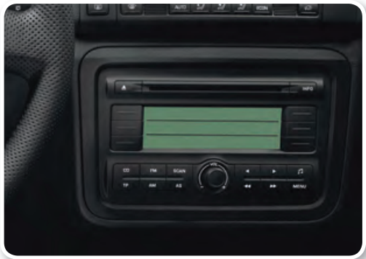

المثلثات المتطابقة
لماذا ؟
تقوم عدة مصانع بصنع مسجلات سيارات بواجهات متحركة يصعب نزعها لحمايتها من ً السرقة، علما بأن شكل هذه الواجهات وأبعادها تطابق شكل المكان الذي تثبت فيه وأبعاده تماماً وذلك لتثبيتها في لوحة أجهزة السيارة بدقة.
ما الأجزاء الأخرى للواجهة الأمامية التي
ستتوافق مع المكان التي ستوضع فيه ؟
لماذا يجب أن يكون شكل الواجهة الامامية وأبعادها مطابقين للمكان الذي ستثبت فيه ؟
ما عواقب عدم توافق العناصر المتناظرة
للواجهة الأمامية ومسجل السيارة؟

Slide 5

المثلثات المتطابقة
عرض بصري

Slide 6

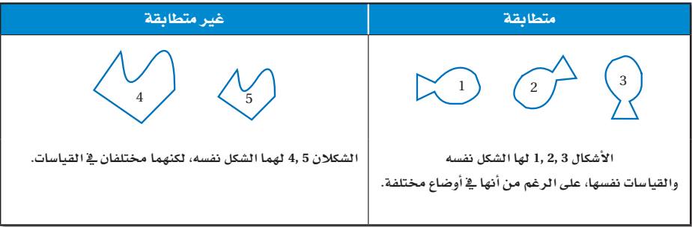
المثلثات المتطابقة
إذا كان لشكلين هندسيين الشكل نفسه والقياسات نفسها ّ فانهما متطابقين

Slide 7
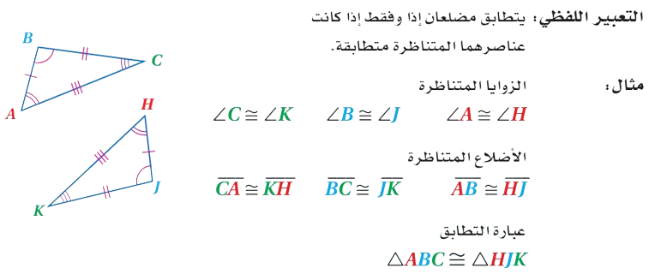
المثلثات المتطابقة
في اي مضلعين متطابقين تتطابق العناصر المتناظرة و العناصر المتناظرة تتضمن الزوايا والاضلاع

Slide 8


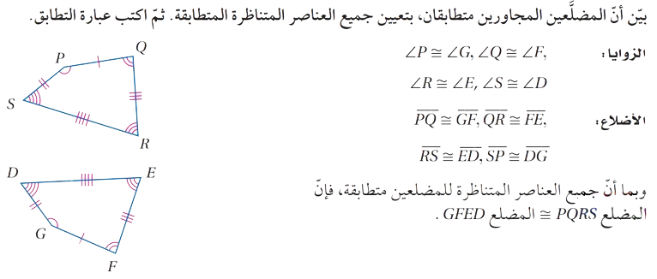
المثلثات المتطابقة
مثال1

Slide 9


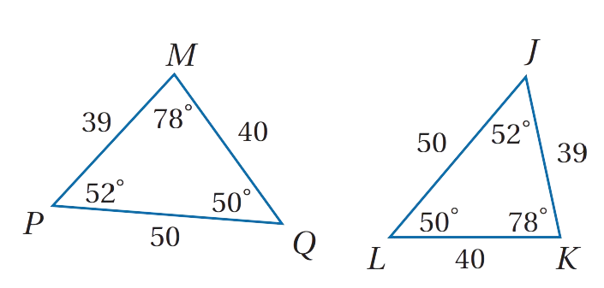
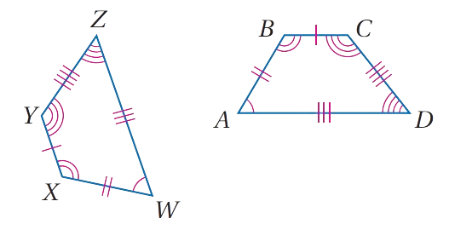
المثلثات المتطابقة
تحقق1

Slide 10
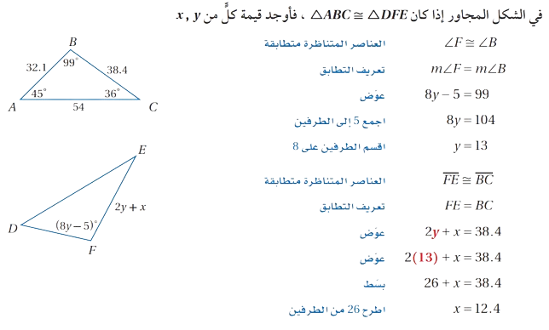
المثلثات المتطابقة
مثال2

Slide 11
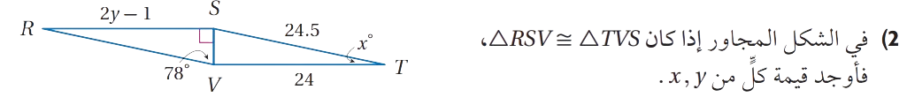
المثلثات المتطابقة
تحقق2

Slide 12
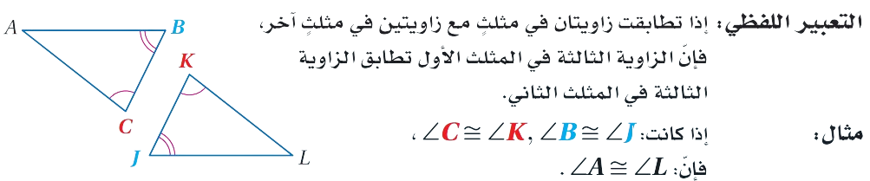
المثلثات المتطابقة
إن نظرية مجموع قياسات زوايا المثلث التي تعلمتها في الدرس 3-2 تقود إلى نظرية اخرى حول الزوايا في المثلثين

Slide 13
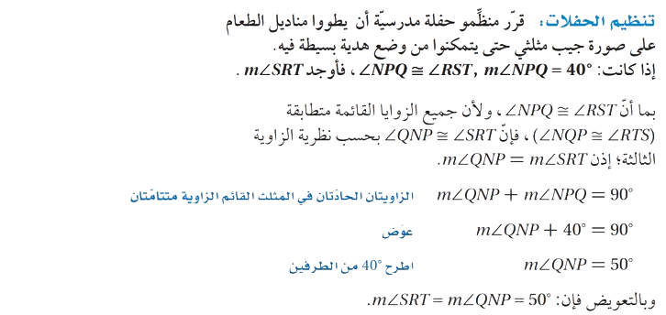
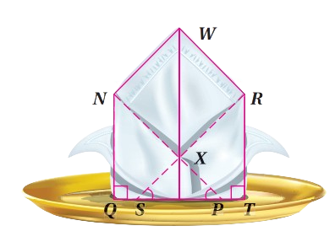
المثلثات المتطابقة
مثال3

Slide 14
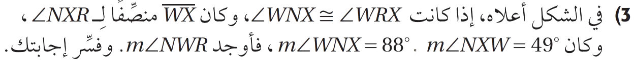
المثلثات المتطابقة
تحقق3

Slide 15
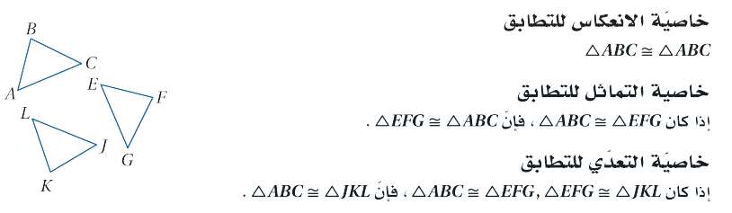
المثلثات المتطابقة
علاقة تطابق المثلثات علاقة انعكاس وتماثل وتعد كما في تطابق القطع المستقيمة والزوايا

Slide 16

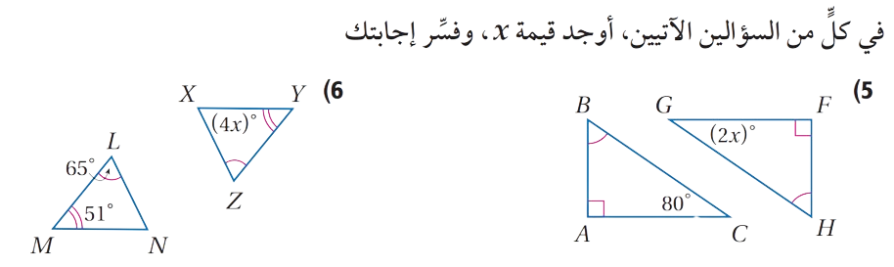
المثلثات المتطابقة
تأكد

Slide 17
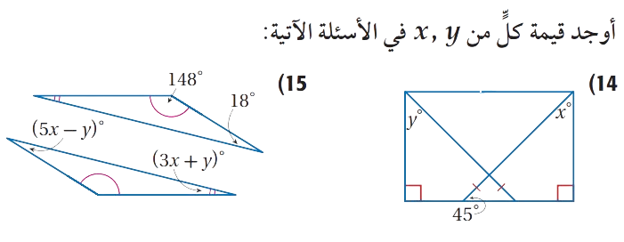
المثلثات المتطابقة
تأكد

Slide 18
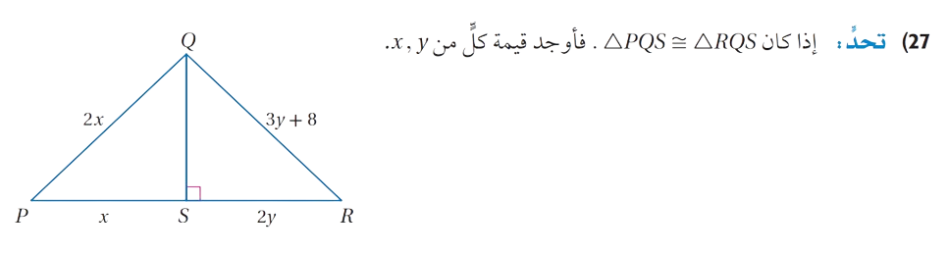


المثلثات المتطابقة
مهارات التفكير العليا

Slide 19


